Slide 1
유뽕
(새싹채소 유린기와 해물짬뽕)

Slide 2
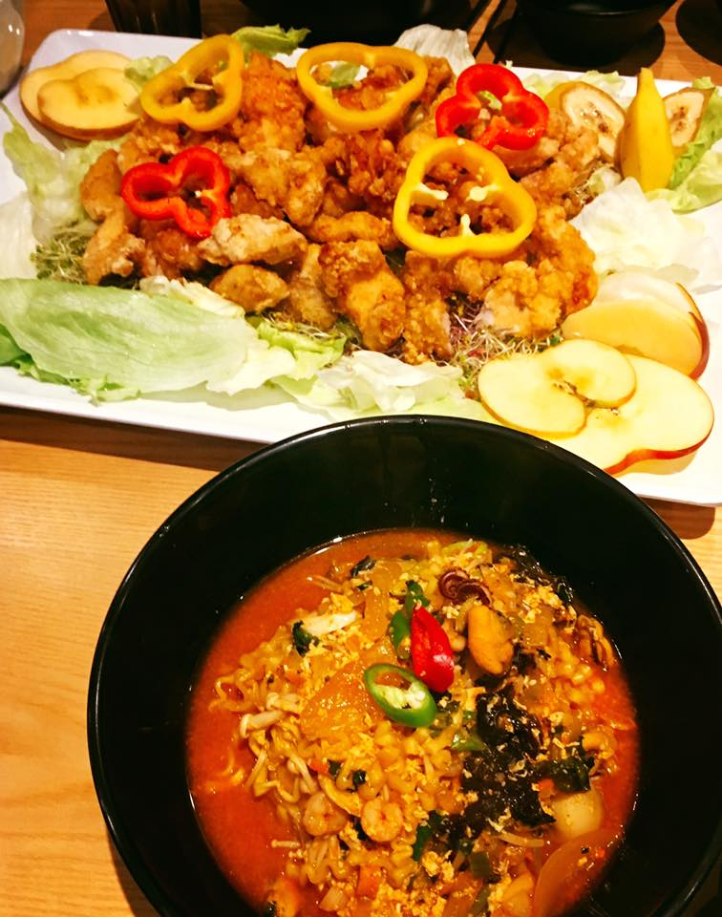

Slide 3
